Slide 1
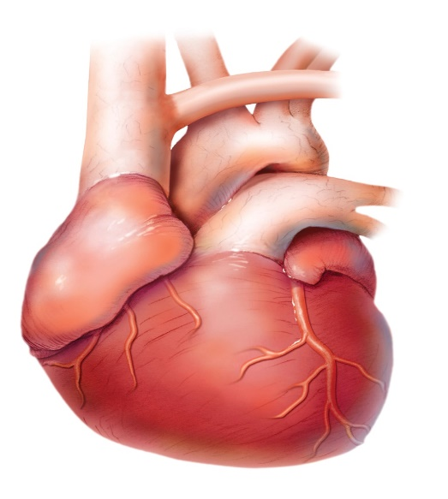
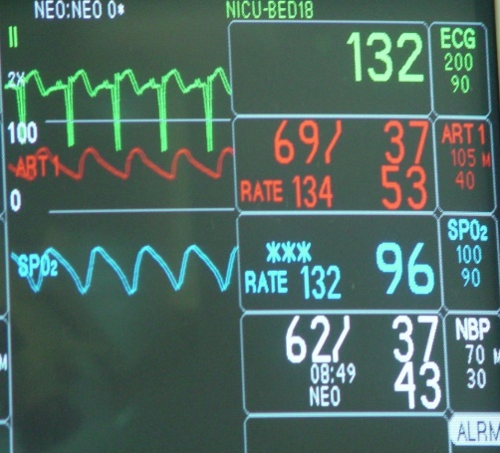
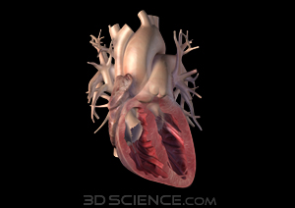
ХАРАКТЕРИСТИКА СОВРЕМЕННОГО ТЕЧЕНИЯ ОСТРОЙ РЕВМАТИЧЕСКОЙ ЛИХОРАДКИ У ДЕТЕЙ
ЧЕЛПАН Л.Л., Прохоров Е.В.
Кафедра педиатрии № 1 ДонНМУ
Донецк 15 октября 2020

Slide 2
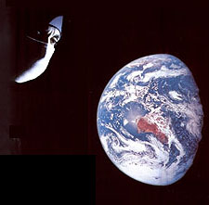
Несмотря на значительные успехи в снижении заболеваемости ОРЛ за последние десятилетия, заболевание регистрируется во всех странах мира, независимо от уровня экономического развития и климатических условий
Carapetis J.R.,2005
Seckeler M.D., Hoke T.R., 2011

Slide 3
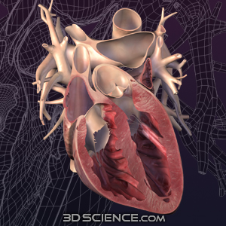
Ревматические пороки сердца остаются наиболее частой причиной летальных исходов при сердечно-сосудистых заболеваниях у молодых людей в возрасте до 35 лет, опережая показатели смертности от гипертонии и ишемической болезни сердца
Белов Б.С., 2009

Slide 4
АКТУАЛЬНОСТЬ
ОРЛ относится к заболеваниям, которые неразрывно связаны с социальными проблемами общества.
При благоприятных социально-экономических условиях ее распространенность находится на стабильно низком уровне и составляет 5 -8 на 100 тысяч населения.
Локальные конфликты и снижение жизненного уровня населения ведут к значительному росту заболеваемости ОРЛ (27-116 на 100 тысяч населения)

Slide 5
Ревматическая лихорадка
В настоящее время в мире 15,6 млн. людей, больных ревматической лихорадкой
• 2,4 млн. – это дети в возрасте от 5 до 14 лет
• Ежегодно регистрируют более 500 тысяч новых случаев заболевания
• Более 350 тысяч людей ежегодно умирают от последствий ревматической лихорадки
Diagnosis and Management of Acute Rheumatic Fever
Rheumatic Heart Disease. The International Solidarity,
State of Geneva, 2006

Slide 6
Значимость проблемы:
высокая распространенность инфекции ВДП, вызванных БГСА, в т.ч. среди школьников свидетельствует о потенциальной возможности развития у них ОРЛ
низкий уровень жизни в ряде регионов, невозможность получить своевременную медицинскую помощь
ослабление настороженности врачей в отношении ОРЛ
неполное обследование и недостаточно тщательное лечение БГСА-тонзилита
изменение вирулентности стрептококка – возрождение в конце ХХ века высоковирулентных штаммов БГСА

Slide 7
Свойства «ревматогенных» штаммов стрептококка
тропность к носоглотке
большая гиалуроновая капсула, защищающая от фагоцитоза
формирование мукоидных колоний на кровяном агаре и коротких цепей в бульонных культурах
индукция типоспецифических антител
высокая контагиозность

Slide 8
Свойства «ревматогенных» штаммов стрептококка
крупные молекулы М-протеина на поверхности штаммов
характерная генетическая структура М-протеина
наличие в молекулах М-протеина эпитопов, перекрестно реагирующих с различными тканями макроорганизма – миозином, синовией, мозгом, сарколеммальной мембраной мышечных волокон миокарда (эти свойства отмечены у серотипов М3,М5, М18)

Slide 9
За последние годы возросло количество случаев атипичного, субклинического течения ревматического кардита, который встречается у 50% детей и определяет трудности диагностики заболевания
Бенца Т.М., 2008
Marijon E.,2009
Tubridy-Clark M., Carapetis J.R.,2007

Slide 10
Клинические проявления ОРЛ в Москве в 1980—1990-х годах
 | Абс. число | %
Всего наблюдений | 103 | 100
Кардит | 20 | 19,4
Артрит | 15 | 14,6
Хорея | 7 | 6,8
Кардит + полиартрит | 42 | 40,8
Кардит + артралгии | 13 | 12,6
Кардит + хорея | 6 | 5,8

Slide 11
Клинические проявления вспышки ОРЛ в США в 1985-1986 гг. (штат Юта)
 | Абс. число | %
Всего наблюдений | 99 | 100
Кардит | 14 | 14,1
Полиартрит | 14 | 14,1
Хорея | 4 | 4,0
Кардит + полиартрит | 43 | 43,4
Кардит + хорея | 14 | 14,1
Кардит + хорея +полиартрит | 6 | 6,1
Полиартрит + хорея | 4 | 4,0

Slide 12
Как показывают представленные данные, основные клинические проявления ОРЛ в двух странах оказались вполне сопоставимыми. Исключение составляет малая хорея, которая в виде моносиндрома или в сочетании с другими клиническими проявлениями ОРЛ встречалась в американской популяции более чем в 2 раза чаще, чем в России (28,2 и 12,6% соответственно).

Slide 13
Цель исследования
Представить характеристику современного течения острой ревматической лихорадки у детей в неблагоприятных экологических условиях крупного промышленного региона.

Slide 14
Материалы и методы
Всего 352 пациента
194 ребенка
с ОРЛ и ХРБС
158 взрослых больных
с ХРБС

Slide 15
Материалы и методы
194 детей от 7 до 17 лет
(в среднем 12,6±3,12 лет)
мальчиков 79 (40,7%)
девочек 115 (59,3%)

Slide 16
Средний возраст больных
ОРЛ
11,3±0,44 лет
ХРБС
13,3±0,23 лет
На 2 года старше

Slide 17
ОРЛ у 65 (33,5%)
194 ребенка
ХРБС у 129 (66,5%) из которых у 26 (20,2%) перенесена ОРЛ

Slide 18
Распределение больных детей разного пола по степеням активности ОРЛ.

Slide 19
Клинические проявления ОРЛ в Донбасском регионе 2000 – 2020 гг.
 | Абс. число | %
Всего наблюдений | 65 | 100
Кардит | 5 | 7,7
Кардит +полиартрит | 10 | 15,4
Хорея | 5 | 7,7
Кардит + полиартралгии | 37 | 56,9
Кардит + хорея | 6 | 9,2
Кардит + хорея +полиартралгии | 2 | 3,1

Slide 20
ВОЗРАСТ ПЕРЕНЕСШИХ ОРЛ

Slide 21
ВОЗРАСТ ВЫЯВЛЕНИЯ ПОРОКА СЕРДЦА

Slide 23
Порок сердца еще в детском возрасте сформировался у 60,8% больных,
а во взрослом — в 39,2%.
Порок сердца в детстве был сформирован у 40,7% мальчиков и 59,3% девочек,
а во взрослом возрасте — у 15,8% мужчин и 84,2% женщин.

Slide 24
ВЫВОДЫ
ОРЛ болеют одинаково часто дети обоего пола.
Пик заболеваемости приходится на детский и подростковый возраст.
Облигатным клиническим проявлением ОРЛ у детей является эндомиокардит (91%) с характерным, в современных условиях, субклиническим течением, достоверными эхографическими признаками вальвулита с клапанной регургитацией (77,8%) и в сочетании с утолщением створок клапанов (44,4%), чаще митрального (93,7%).

Slide 25
ВЫВОДЫ
Среди внесердечных проявлений ОРЛ наблюдается высокая частота регистрации суставного синдрома (55,4%), реже - проявления малой хореи (18,5%), кольцевидной эритемы (12,3%) и ревматических узелков (7,7% случаев).
В структуре приобретенных пороков сердца после перенесенной ОРЛ преобладает недостаточность митрального клапана.

